Slide 1
Sistema de Aprendizado de máquina
Business
Meeting
19.11.21
João Paulo Pires Dantas
Kickoff Meeting
Business
Meeting

Slide 2
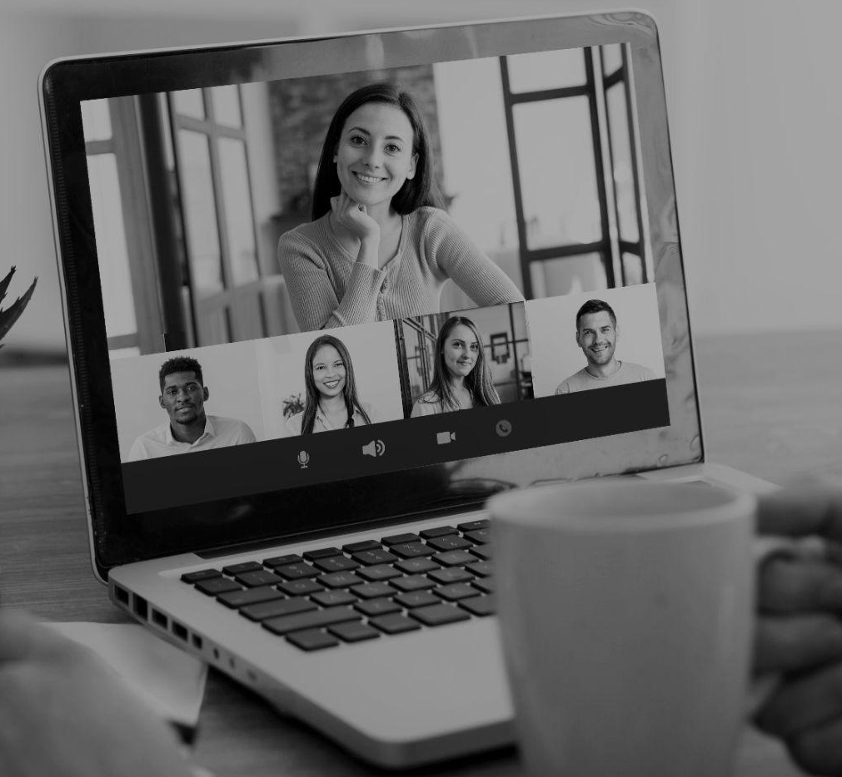
Introdução
Expansão internet
Negócios digitais
Bilhões em fraudes
Detecção de fraudes

Slide 3
Problema
SD machine learning
Tratamento automático por máquina
?
SD tradicional
Tratamento por pessoas com base em regras

Slide 4
Stack de tecnologias necessárias
25%
50%
25%
WEB
Backend
Database
PHP
JAVA e Linux
Postgresql

Slide 5
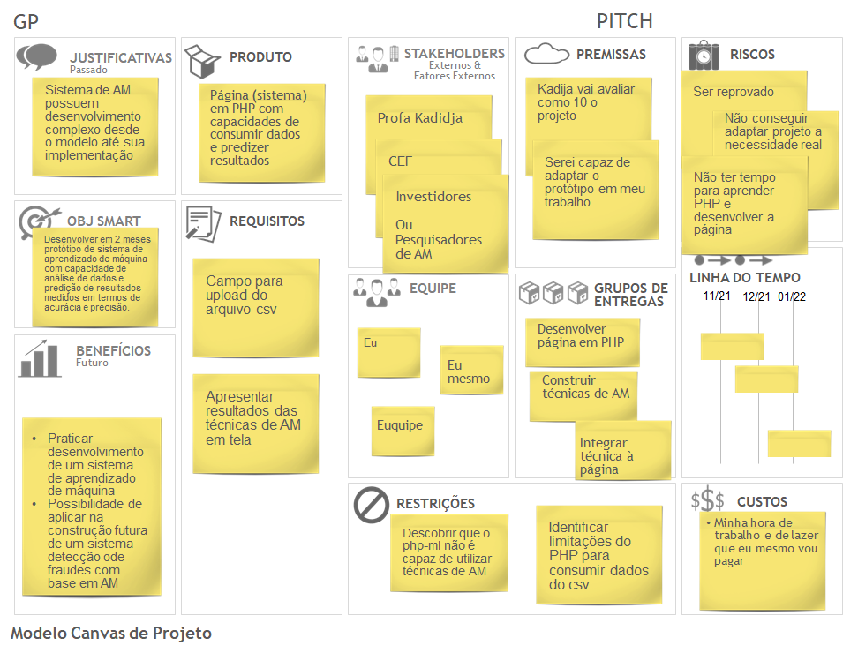

Slide 6
Obrigado
Business
Meeting
Alguma dúvida?
joaod3v@gmail.com
Kickoff Meeting

